Slide 1
感
Mother's Day
恩
母
亲

Slide 2
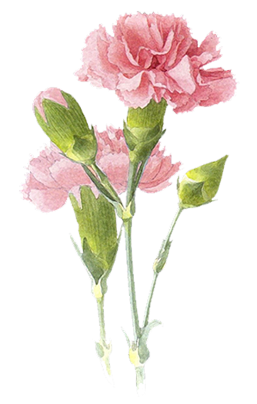
养儿方知育儿难，
母亲是子女的一片天；
养儿方知父母恩，
儿女会报答您的一片心；
养儿方知家中暖，
我要让母亲幸福无限！
妈妈您辛苦了，
祝您母亲节愉快！

Slide 3
感恩母亲!
亲爱的妈妈，岁月已将您的青春燃烧，但您的关怀和勉励将伴我信步风雨人生。用我心抚平你额上的皱纹，用我的情感染黑您头上的白发。祝您幸福万年长！

Slide 4
感恩母亲!
亲爱的妈妈，岁月已将您的青春燃烧，但您的关怀和勉励将伴我信步风雨人生。用我心抚平你额上的皱纹，用我的情感染黑您头上的白发。祝您幸福万年长！

Slide 5
感恩母亲!
亲爱的妈妈，岁月已将您的青春燃烧，但您的关怀和勉励将伴我信步风雨人生。用我心抚平你额上的皱纹，用我的情感染黑您头上的白发。祝您幸福万年长！

Slide 6
感恩母亲!
亲爱的妈妈，岁月已将您的青春燃烧，但您的关怀和勉励将伴我信步风雨人生。用我心抚平你额上的皱纹，用我的情感染黑您头上的白发。祝您幸福万年长！

Slide 8
感恩母亲!
亲爱的妈妈，岁月已将您的青春燃烧，但您的关怀和勉励将伴我信步风雨人生。用我心抚平你额上的皱纹，用我的情感染黑您头上的白发。祝您幸福万年长！

Slide 9
感恩母亲!
亲爱的妈妈，岁月已将您的青春燃烧，但您的关怀和勉励将伴我信步风雨人生。用我心抚平你额上的皱纹，用我的情感染黑您头上的白发。祝您幸福万年长！

Slide 10
感恩母亲!
亲爱的妈妈，岁月已将您的青春燃烧，但您的关怀和勉励将伴我信步风雨人生。用我心抚平你额上的皱纹，用我的情感染黑您头上的白发。祝您幸福万年长！

Slide 12
感恩母亲!
亲爱的妈妈，岁月已将您的青春燃烧，但您的关怀和勉励将伴我信步风雨人生。用我心抚平你额上的皱纹，用我的情感染黑您头上的白发。祝您幸福万年长！

Slide 13
感恩母亲!
亲爱的妈妈，岁月已将您的青春燃烧，但您的关怀和勉励将伴我信步风雨人生。用我心抚平你额上的皱纹，用我的情感染黑您头上的白发。祝您幸福万年长！

Slide 15
感恩母亲!
亲爱的妈妈，岁月已将您的青春燃烧，但您的关怀和勉励将伴我信步风雨人生。用我心抚平你额上的皱纹，用我的情感染黑您头上的白发。祝您幸福万年长！

Slide 16
感恩母亲!
亲爱的妈妈，岁月已将您的青春燃烧，但您的关怀和勉励将伴我信步风雨人生。用我心抚平你额上的皱纹，用我的情感染黑您头上的白发。祝您幸福万年长！

Slide 17
感恩母亲!
亲爱的妈妈，岁月已将您的青春燃烧，但您的关怀和勉励将伴我信步风雨人生。用我心抚平你额上的皱纹，用我的情感染黑您头上的白发。祝您幸福万年长！

Slide 19
感恩母亲!
亲爱的妈妈，岁月已将您的青春燃烧，但您的关怀和勉励将伴我信步风雨人生。用我心抚平你额上的皱纹，用我的情感染黑您头上的白发。祝您幸福万年长！

Slide 20
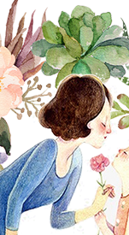
谨此献给
伟大的母亲

